Slide 1

Formas de comunicação: linguagem verbal, não-verbal, multimodal

Slide 2
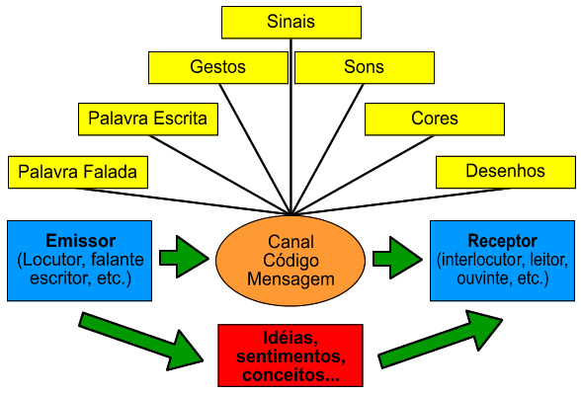
Comunicação:

Slide 3

Linguagem oral:

Slide 4
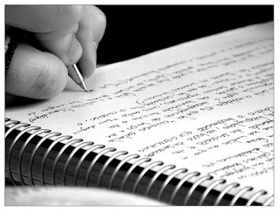
Linguagem escrita:

Slide 5
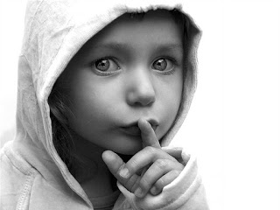
Gestos (não-verbal):

Slide 6
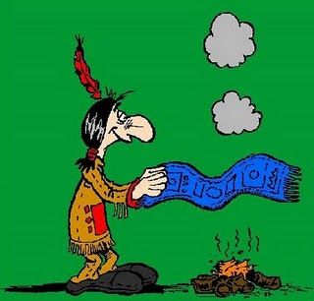
Sinais (não-verbal):

Slide 7
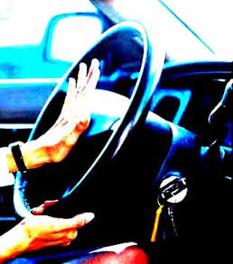
Sons (não-verbal):

Slide 8
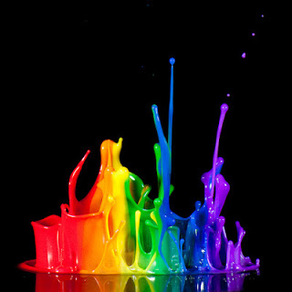
Cores (não-verbal):

Slide 9
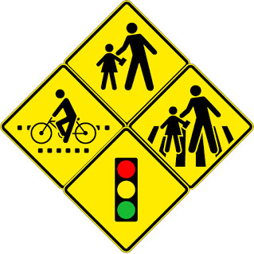
Placas (não-verbal):

Slide 10
Produção de sentidos:
Poeminha de Homenagem à Preguiça Universal
Que nada é impossível
não é verdade;
todo o mundo faz nada
com facilidade
Millôr Fernandes

Slide 11
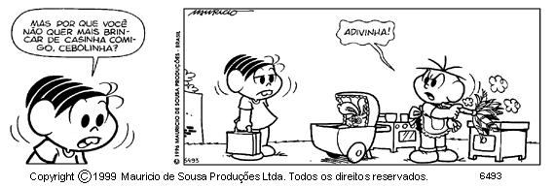
Linguagem multimodal:

